Slide 1








LỚP 5H
NÀM
MÔN: TOÁN

Slide 2



HỘP QUÀ BÍ ẨN

Slide 3


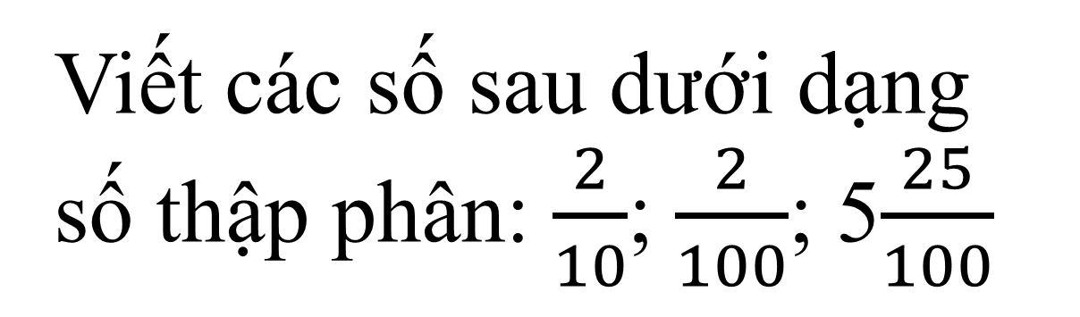
9
3
Viết các số sau dưới dạng số thập phân: $\frac{2}{10}$; $\frac{2}{100}$; 5$\frac{25}{100}$

Slide 4


Viết số thập phân có:
Bảy đơn vị, sáu phần mười, năm phần trăm ( tức là bảy đơn vị và sáu mươi lăm phần trăm. )

Slide 5
Ôn tập về số thập phân ( tiếp theo )
Thứ tư ngày 5 tháng 4 năm 2023
Toán:

Slide 6


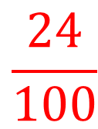
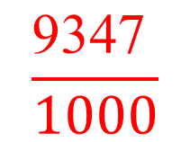
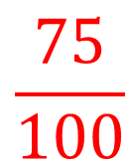


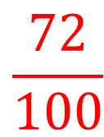

Bài 1:
Viết các số sau dưới dạng phân số thập phân:
0,3; 0,72; 1,5; 9,347
b) $\frac{1}{2}$; $\frac{2}{5}$; $\frac{3}{4}$; $\frac{6}{25}$
a)
$$\frac{3}{10}$$
$$\frac{72}{100}$$
$$\frac{15}{10}$$
$$\frac{\text{9347 }}{1000}$$
0,3 = 0,72 = 1,5 = 9,347 =
$$\frac{5}{10}$$
$$\frac{4}{10}$$
$$\frac{75}{100}$$
$$\frac{24}{100}$$
b) $\frac{1}{2}$ = $\frac{2}{5}$= $\frac{3}{4}$= $\frac{6}{25}$=

Slide 7
Bài 2:
a) Viết số thập phân dưới dạng tỉ số phần trăm:
0,35 =
0,5 = 8,75 =
b) Viết tỉ số phần trăm dưới dạng số thập phân:
45% =
5% = 625% =

Slide 8
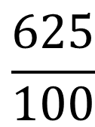
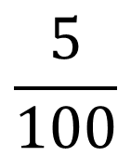
Bài 2:
a) Viết số thập phân dưới dạng tỉ số phần trăm:
50%
875 %
0,5 = 8,75 =
b) Viết tỉ số phần trăm dưới dạng số thập phân:
0,05
6,25
5% = 625% =
$$\frac{5}{100}$$
$$\frac{625}{100}$$
5% =
= 0,05
625% =
= 6,25

Slide 9
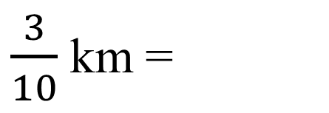
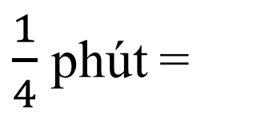
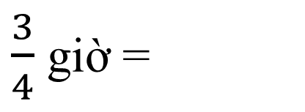
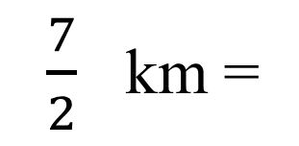
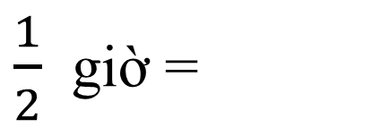
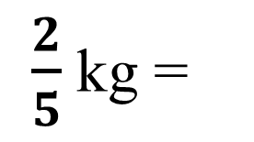
Bài 3:
Viết các số đo sau dưới dạng số thập phân:
a)
$\frac{1}{2}$giờ =
$\frac{3}{4}$ giờ =
$\frac{1}{4}$ phút =
0,5 giờ
0,75 giờ
0,25 phút
$\frac{7}{2}$ km =
$\frac{3}{10}$km =
$\frac{2}{5}$ kg =
b)
3,5 km
0,3 km
0,4 kg

Slide 10
Bài 4:
Viết các số sau theo thứ tự từ bé đến lớn:
a) 4,5; 4,23; 4,505; 4,203.
* 4,203; 4,23; 4,5; 4,505
b) 72,1; 69,8; 71,2; 69,78.
* 69,78; 69,8; 71,2; 72,1

Slide 11






Slide 12
Bài 5:
Tìm một số thập phân thích hợp để viết vào chỗ chấm sao cho:
0,19
0,1
0,11
0,199999
0,2
< ……… . <
0,11; 0,12; 0,13…….0,19
0,101; 0,102; 0,103…….0,109
0,111; 0,122; 0,133…….0,149;
Số thập phân có tính chất dày đặc.

